Slide 1
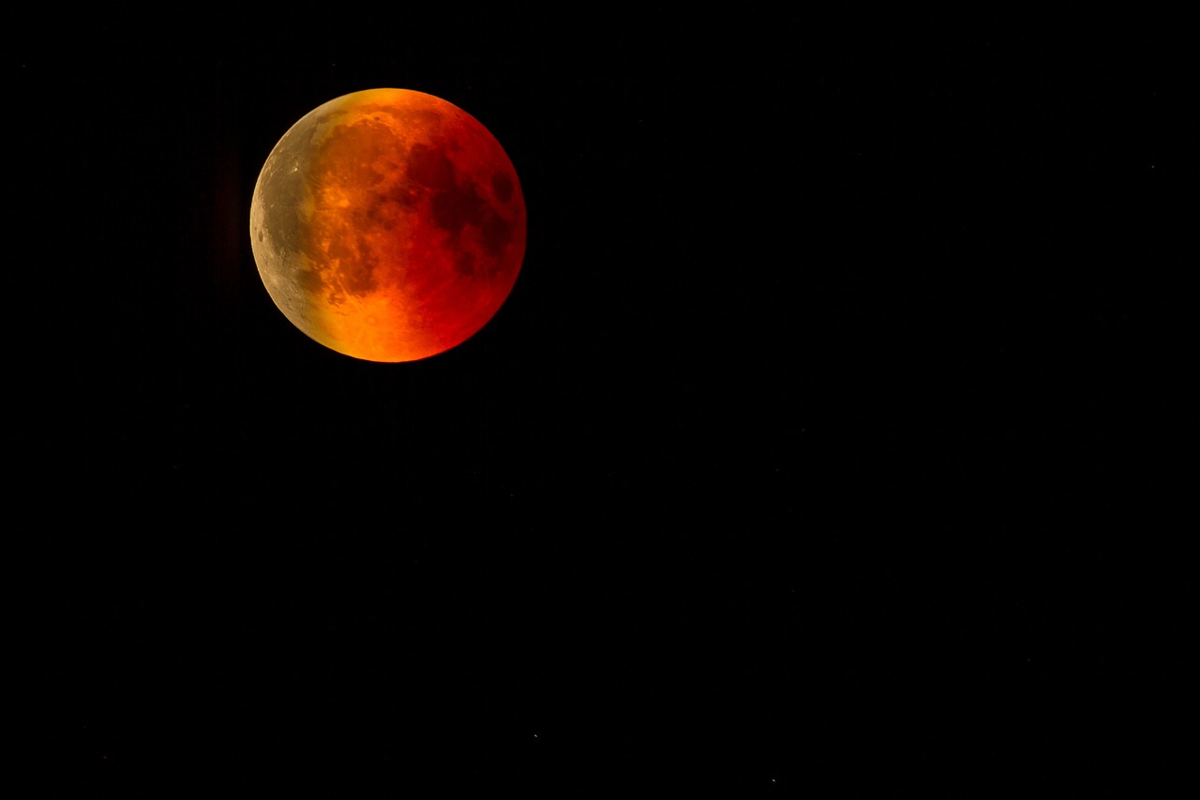

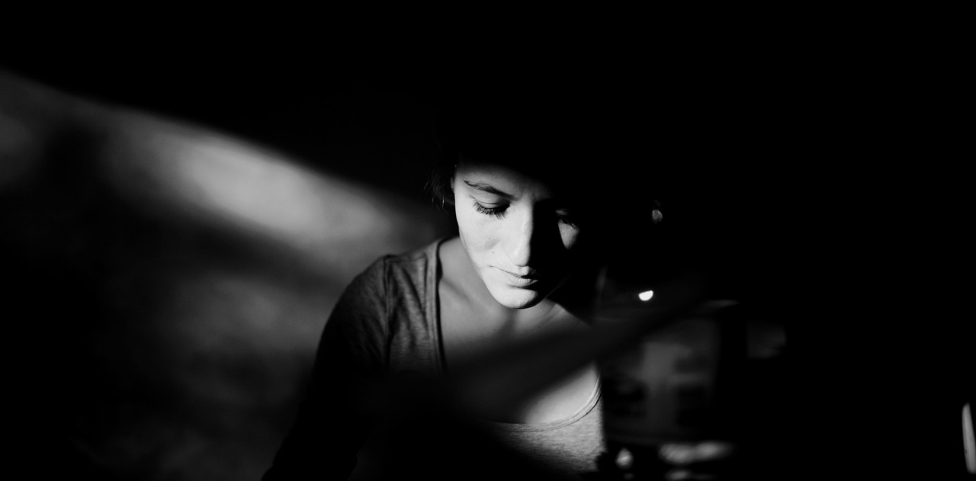
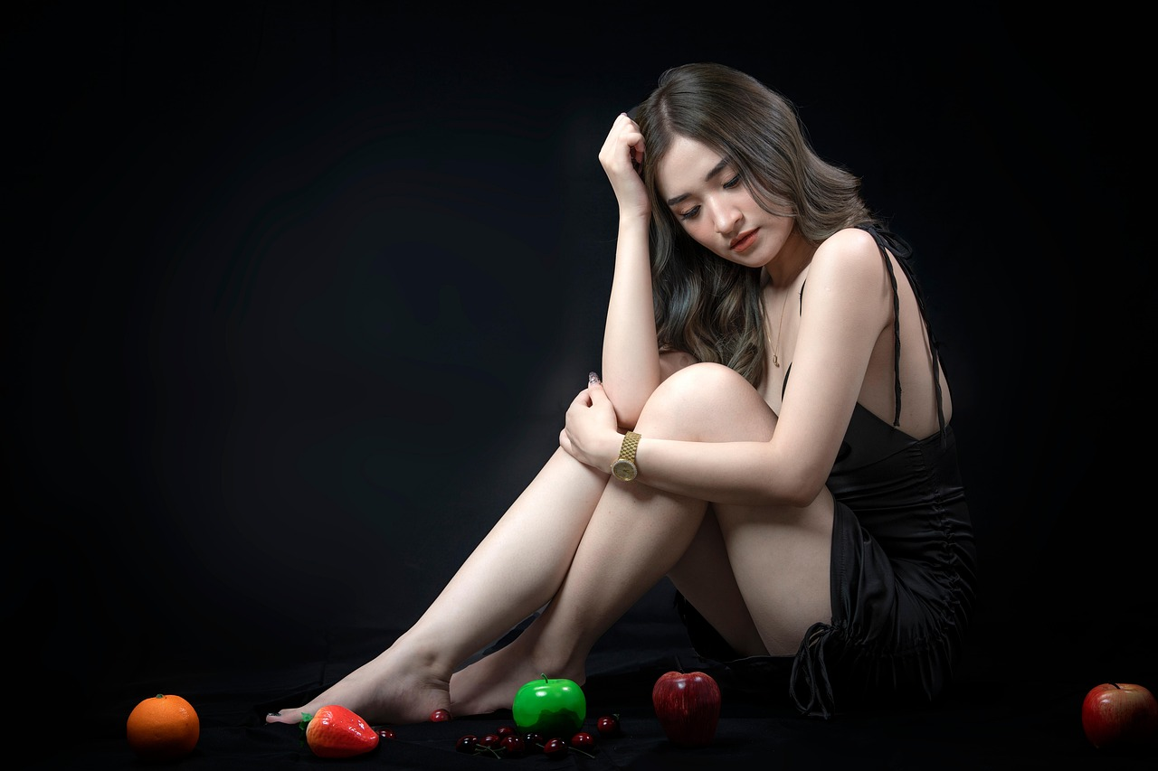
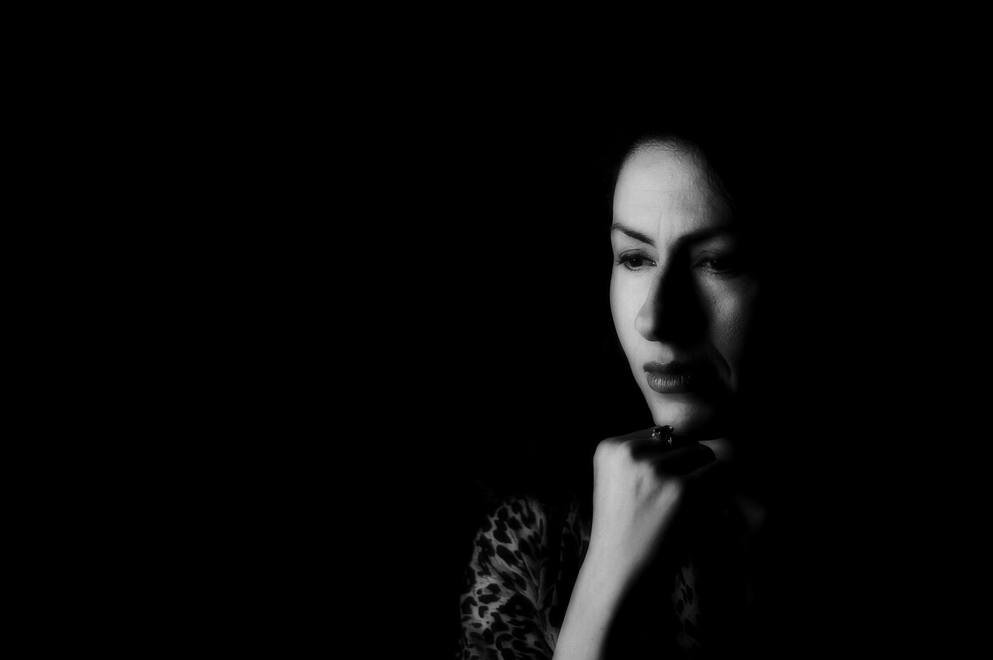
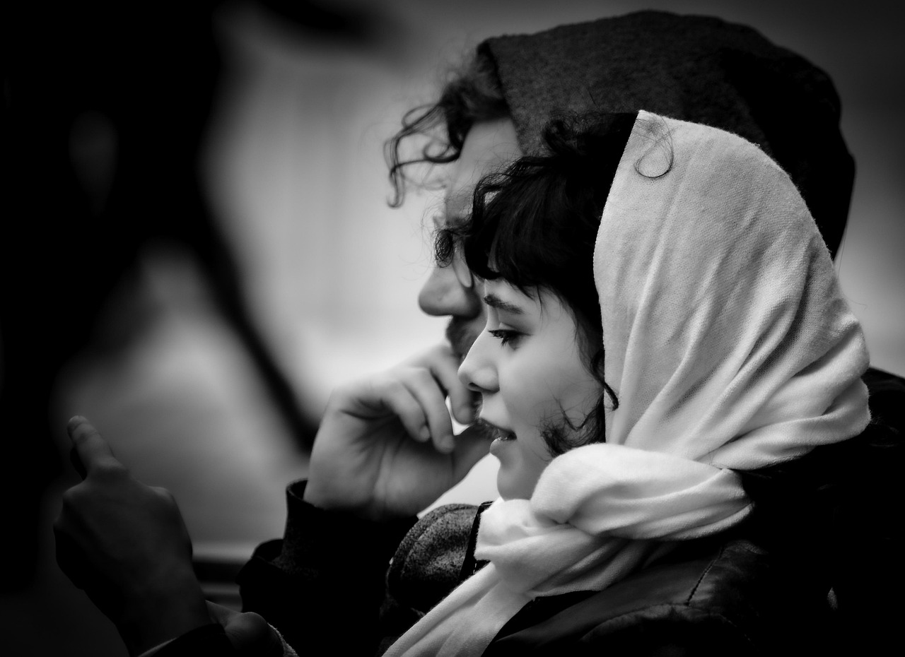

Al anochecer
Al anochecer
tus manos como pluma suave,
mi cuerpo masajea,
recorriendo el mapa de mi piel.
"Mis dedos por tu espalda, juguetean
¡no puedo resistirme al placer de acariciarte!"
"Mi dedo dibuja un corazón
para recordarte mi amor".
Tu cuerpo entre las sábanas,
me llama, me excita,
sobre la almohada,
Tu pelo salvaje el mío atrapa.
Al anochecer
mis manos buscan tus caderas
tus manos acarician las mías
lujuriosas,
Al anochecer,
nuestros pensamientos
Vuelan, se alejan,
Solo existen sentimientos.
Solo momentos
momentos que nos hacen arder
Uniendo nuestros cuerpos
Sintiendo un enorme placer.
al anochecer
nuestros excitados cuerpos
se encuentran.
Mi pelo Sobre la almohada,
con el tuyo se enreda.
Mis caderas se unen a las tuyas
sin más espera.
Al anochecer,
bocas ardientes,
dulces besos deseosos,
lenguas fundiéndose
mezclando sabores.
Con el chocar suave
del blanco de tus dientes.
Besos dulces y sabrosos
como la miel.
Al anochecer,
Nuestros cuerpos
se unen como los versos
a ritmo de vals.
Y así, bailando este son de fuego y pasión,
nos encontrará el amanecer
abrazados en un solo corazón.
Jrvg
jrvallea@outlook.es
jrvallegomez@outlook.es

Slide 2







¿Te ha gustado?
Puedes ver más entrando
Aquí
Además puedes recibir powerpoints en tu correo electrónico suscribiéndote aquí:
…

